Slide 1

營養調查戳戳樂
透過問題聊天
讓我們更認識彼此
指導單位：衛生福利部國民健康署｜設計統籌：DreamVok 意集設計｜營養顧問：芒果社企｜課程設計：愛迪樂健康促進團隊

Slide 2
營養調查戳戳樂
使用說明
輪流請長輩們選一個數字點開回答。
單個問題可以詢問多位長輩。
可以準備紙及筆，方便做記錄。
回答完可以有一點小小獎勵或鼓勵喔！

Slide 3

營養調查戳戳樂
1
2
3
4
5
6
7
8
9
10
11
12

Slide 4
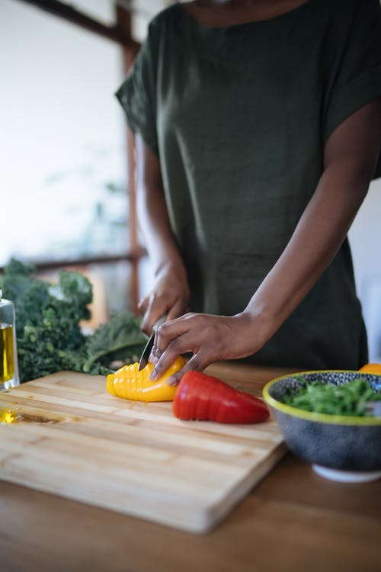

說一個你擅長的拿手菜？

Slide 5
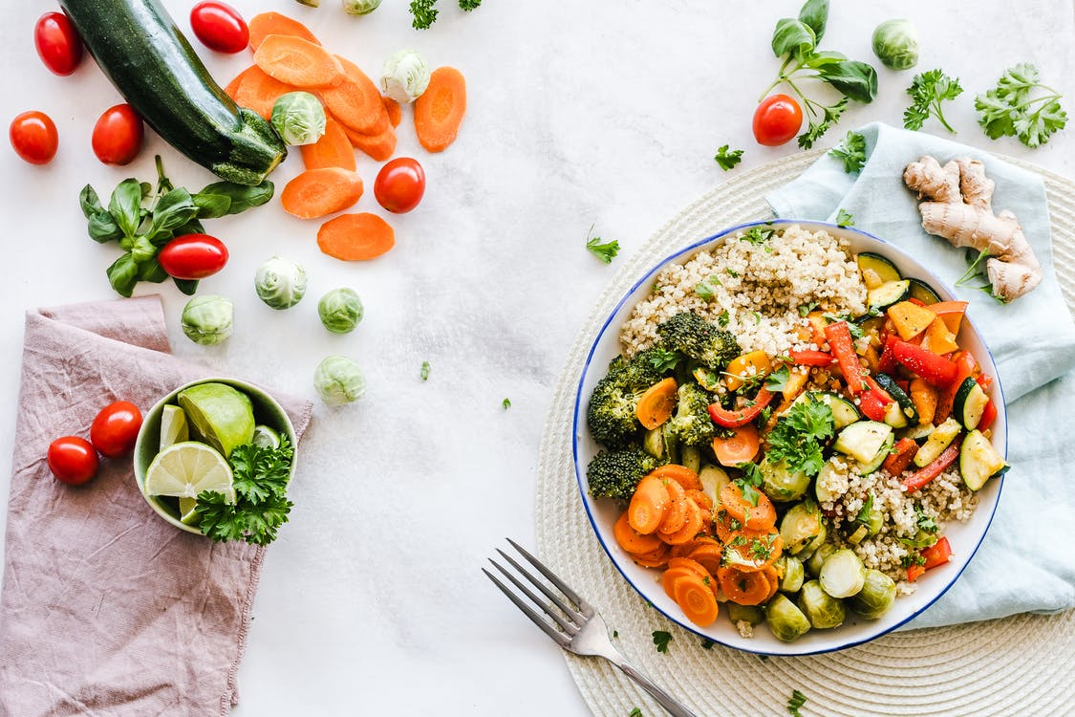
你最喜歡吃的食物是什麼?

Slide 6
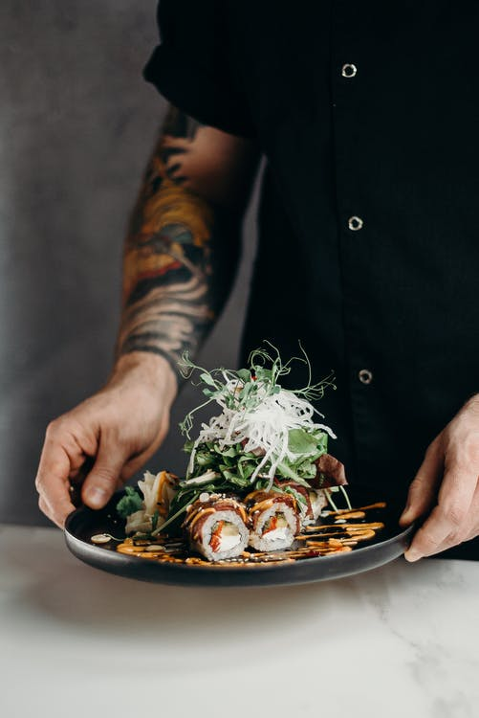
推薦附近的美食店家

Slide 7
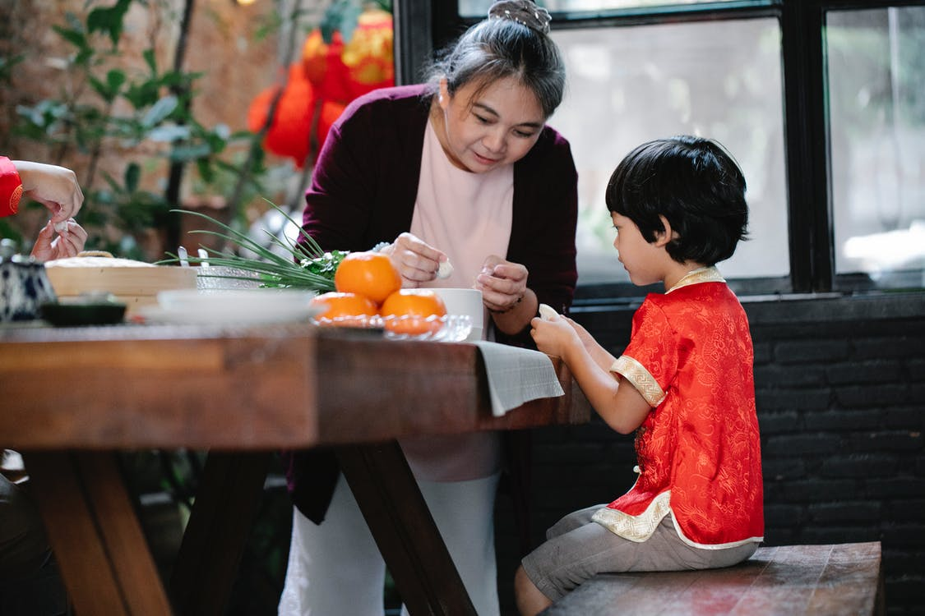
你覺得長者常面臨哪些營養問題？

Slide 8
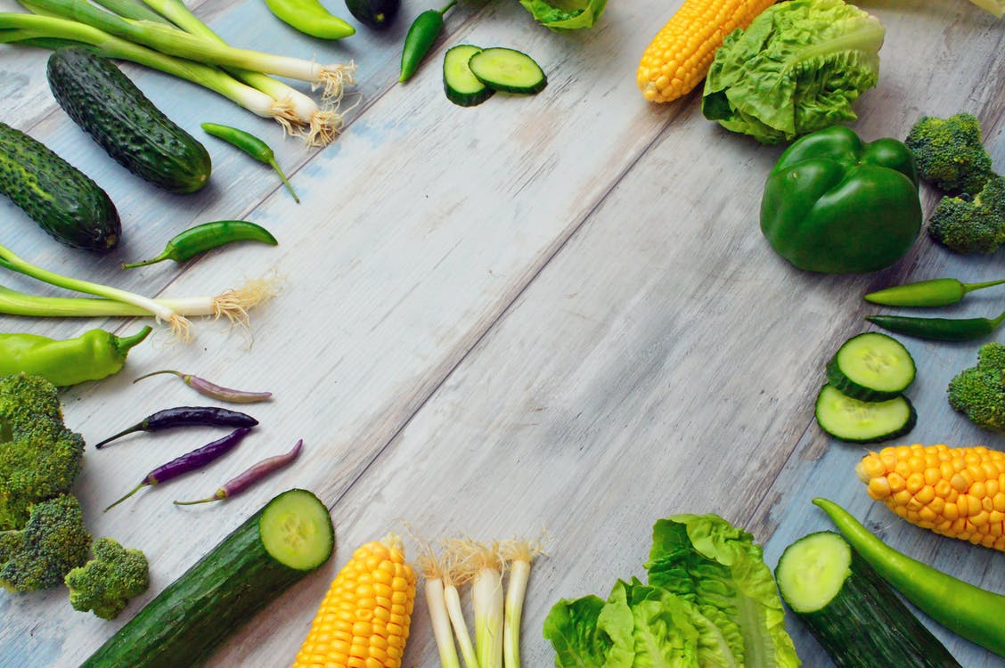
每天除了吃三餐
還會吃/喝哪些點心嗎?

Slide 9
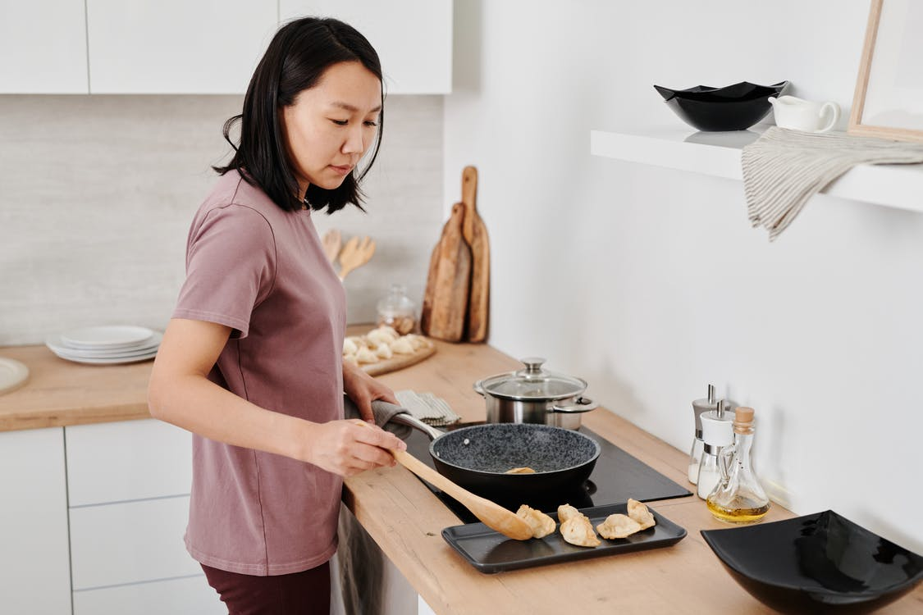
回想一 下
你昨天晚上吃了哪些食物？

Slide 10
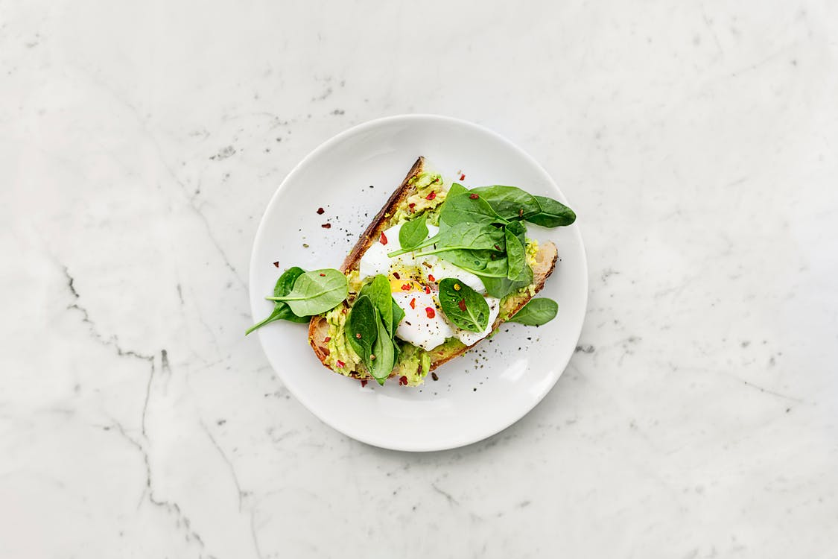
你覺得吃什麼食物對身體
是好的有幫助的？

Slide 11
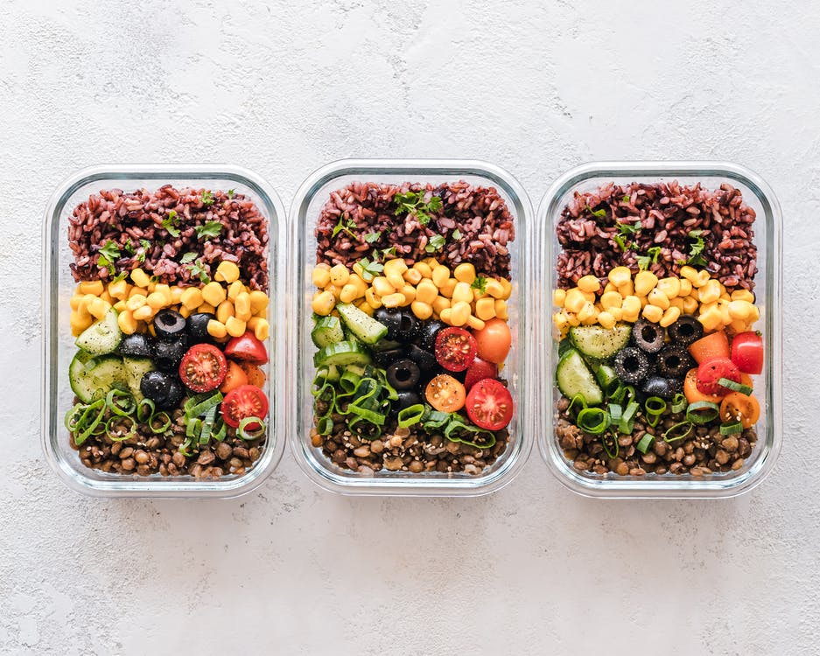
回想一 下
你昨天中午吃了哪些食物？

Slide 12
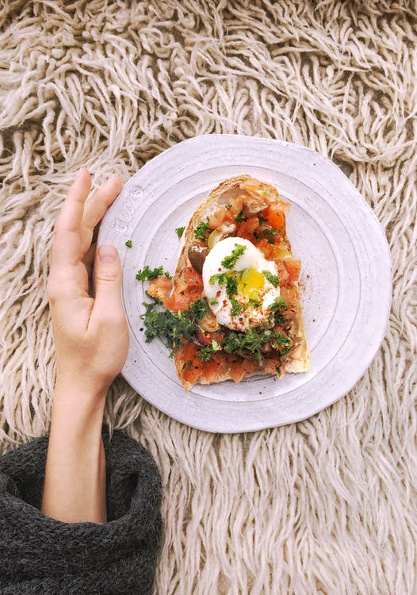
你平時早餐都吃些什麼呢?

Slide 13
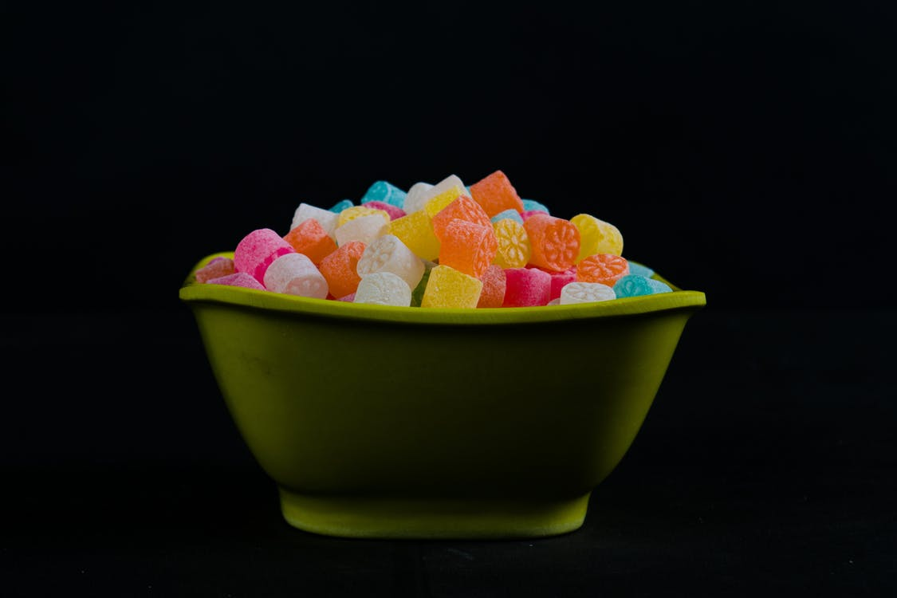
你知道哪些食物可能對身體不好
但又難以戒口嗎？

Slide 14
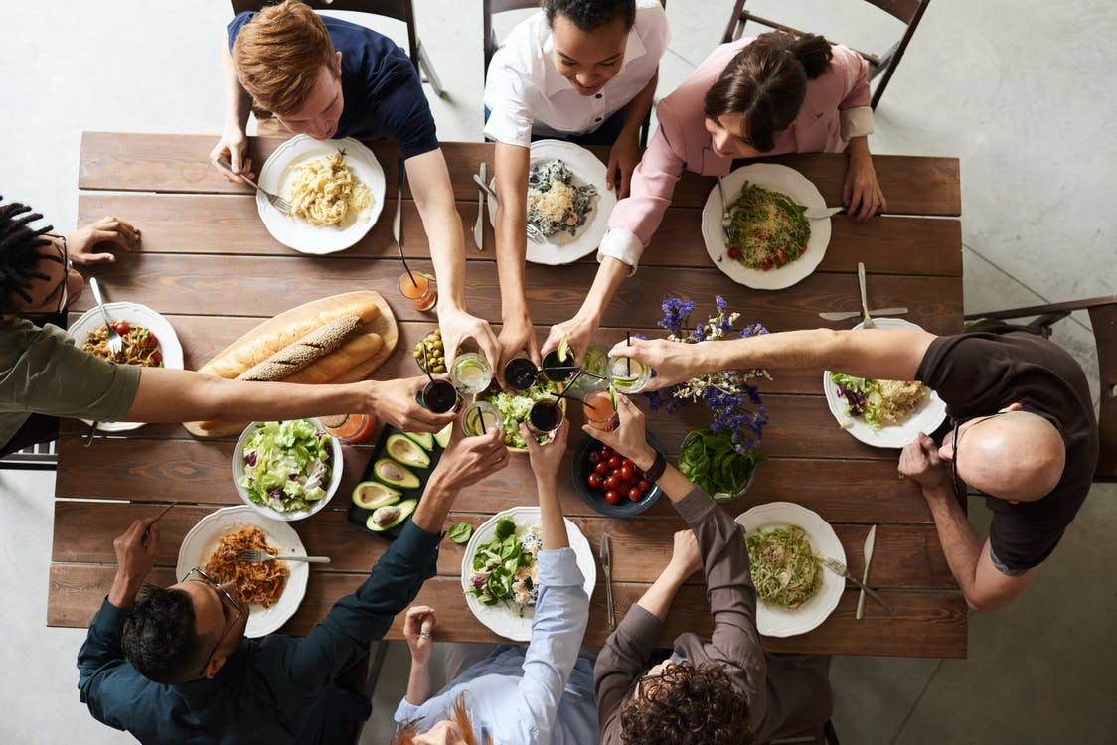
吃飯前後
你會做些什麼事情呢？

Slide 15
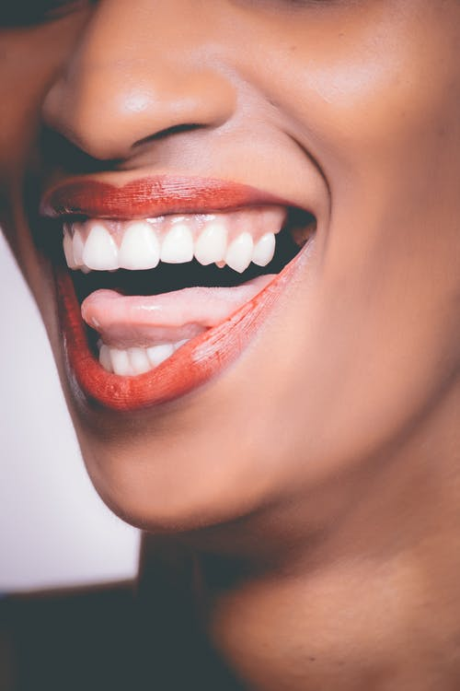
有什麼方法
可以維持飯後的口腔衛生？

